Slide 1
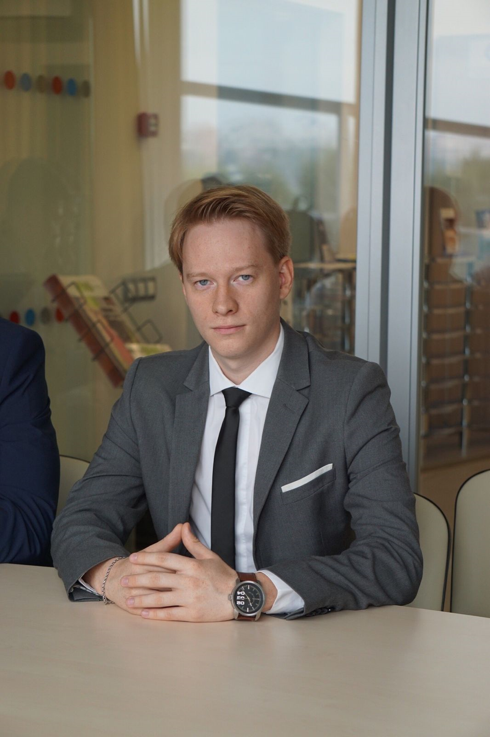
Получите бесплатные меры государственной поддержки:
Сопровождение экспортного контракта
Участие в бизнес миссиях
Поиск и подбор иностранного покупателя
Размещение на международных маркетплейсах
Участие в международных выставках
Образовательные программы:
А так же на условиях софинансирования:
Программа экспортных семинаров «Школа экспорта РЭЦ»
Пономарев Денис Евгеньевич Руководитель Центра поддержки экспорта Фонда «Мой бизнес»
Акселерационная программа «Экспортный форсаж»
Сертификация
Контактные данные:
г. Иркутск, ул. Рабочая, 2А, каб. 130 Тел. (3952) 202-102 (доб.211) ponomarev@fondirk.ru
export38.com
Маркетинговые исследования

